Slide 1
Mobile Printing aus der Cloud
Kundentag 2018
Hans Gottschall
Michael Scherer

Slide 2
Übersicht
1
PLOSSYS DocPrint
1
1.1
Zusammenspiel mit PLOSSYS 4 und PLOSSYS 5
1.2
Demo
1
Drucken aus der G Suite von Google
2
2
2.1
G Suite und PLOSSYS 5
2.2
Demo
3
PLOSSYS 5 in der Cloud
3
3.1
Docker vs. VM
3.2
Openshift
3.3
Demo

Slide 3
PLOSSYS DocPrint
Mobile Printing aus der Cloud

Slide 4

PLOSSYS DocPrint - PLOSSYS 4 & PLOSSYS 5
PLOSSYS DocPrint arbeitet zusammen mit
PLOSSYS 4
PLOSSYS 5

Slide 5
PLOSSYS DocPrint - PLOSSYS 4 & PLOSSYS 5
Mobile Service for PLOSSYS 4
IPP
PLOSSYS 4
HTTPS
REST
PLOSSYS DocPrint
HTTPS
REST
Mobile Service for PLOSSYS 5
IPP
PLOSSYS 5

Slide 6
Demo
PLOSSYS DocPrint

Slide 7
Drucken aus der G Suite von Google
Mobile Printing aus der Cloud

Slide 8
G Suite und PLOSSYS 5
G Suite ist ein cloudbasiertes Officepaket von Google
Datenspeicherung in der Cloud
Für Computer, Tablet und Smartphone
Gemeinsames Editieren
Benutzerverwaltung für Unternehmen

Slide 9



G Suite und PLOSSYS 5
PLOSSYS 5
Google Docs
Google Account
Google Drive

Slide 10
Demo
Drucken aus der G Suite

Slide 11
PLOSSYS 5 in der Cloud
Mobile Printing aus der Cloud

Slide 12
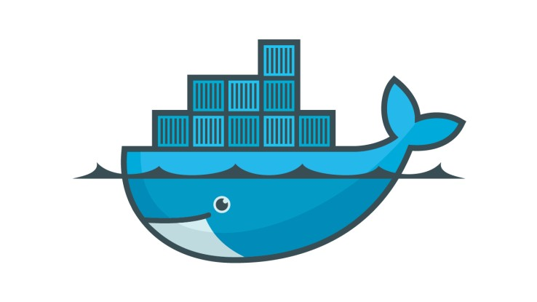
Docker vs. VM
Unterschiede zwischen Virtualisierung mittels VMs und Docker Containern:
VM
Hypervisor simuliert Hardware
In der VM läuft ein vollständiges Betriebssystem
Feste Zuordnung von Ressourcen (RAM, CPU)
Docker
Einzelne Prozesse werden voneinander isoliert
Alle Prozesse greifen auf ein gemeinsames Betriebssystem (Kernel) zu
Lastabhängige Aufteilung der Ressourcen ist möglich

Slide 13



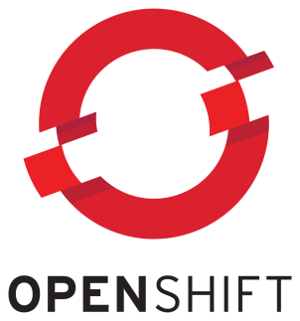
PLOSSYS 5: Cloud Native
Container anstelle von VMs
Microservices
Openshift , Kubernetes, Docker EE
Automatische Überwachung
Lastbasierte Skalierung
Rolling Updates
Notes:
MIS:
1. PLOSSYS 5 ist eine Cloud Native Anwendung. Es ist also für den Betrieb in der Cloud entwickelt worden. Im Gegensatz zur klassischen On Premises Installation werden in der Cloud Docker Container als grundlegende Bausteine verwendet. Eine VM enthält immer ein komplettes Betriebssystem. Ein Container ist wesentlich leichtgewichtiger, da er nur eine einzelne Anwendung isoliert.
2. PLOSSYS 5 basiert auf Microservices. Jede Aufgabe wird von einem eigenen Prozess – dem Service – übernommen. So wartet ein Service auf Daten, die von Clients in das System geschickt werden. Ein anderer Service führt eine Konvertierung durch. Ein dritter Service schickt die Daten an das Ausgabegerät weiter. Alle Services arbeiten dabei als eigenständige Anwendungen vollkommen unabhängig voneinander.
3. Diese Services verpacken wir nun in Docker Container. Die Container werden von einer Anwendungsplattform verwaltet. Diese Plattform läuft z.B. in einem Cluster von VMs und verteilt die vorhandenen Ressourcen automatisch auf die laufenden Container. Openshift, Kubernetes, und die Enterprise Edition von Docker sind Beispiele für solche Anwendungsplattformen.
4. Wir können automatisch alle Services von PLOSSYS 5 überwachen. Wenn ein Service nicht mehr reagiert, wird der Container einfach zerstört und ein neuer Container gestartet.
5. Auch auf Lastspitzen kann automatisch mit Skalierung reagiert werden. Wenn zum Beispiel viele Dokumente konvertiert werden müssen, kann das System neue Container mit einem Konvertierungsservice starten und so die Last schnell abarbeiten.
6. Sobald die zusätzlichen Container nicht mehr benötigt werden, entfernt das System sie wieder, um Ressourcen zu sparen.
7. Auch ein Update des System im laufenden Betrieb ist möglich. Dabei wird ein Container nach dem anderen durch eine neue Version ersetzt. Das System sorgt dafür, dass während des Updates immer genügend Services zur Verfügung stehen, um die Druckaufträge abarbeiten zu können.

Slide 14
Openshift
Openshift ist eine Container-Anwendungsplattform von Red Hat
Stellt die Ressourcen eines VM-Clusters Docker Containern zur Verfügung
Basiert auf Kubernetes
Auch als Platform-as-a-Service (PaaS) verfügbar

Slide 15
Demo
Openshift

Slide 16
Hans Gottschall hans.gottschall@sealsystems.de
Vielen Dank!
Michael Scherer michael.scherer@sealsystems.de

